Slide 1
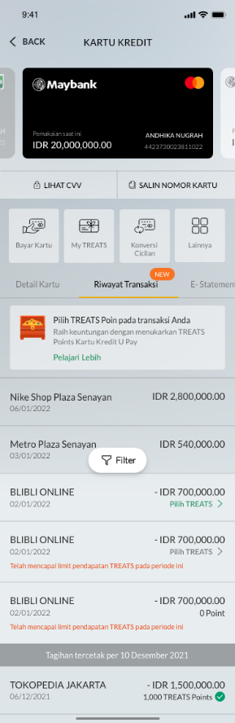
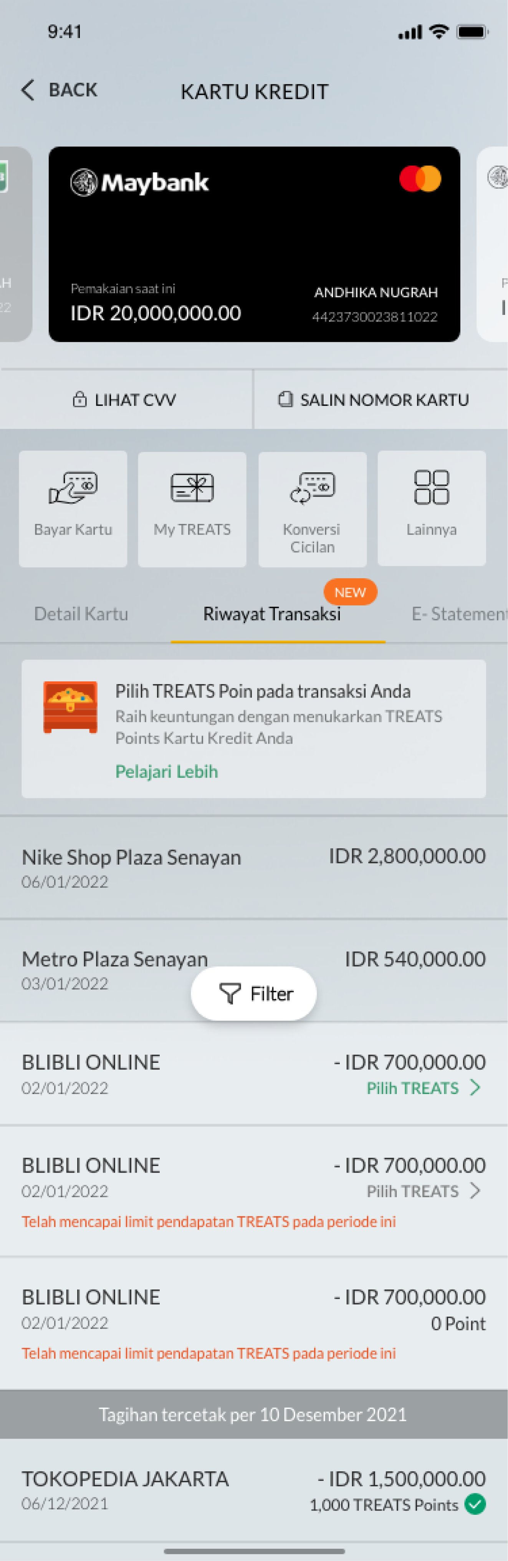
Before
After
ID
Raih keuntungan dengan menukarkan TREATS Points Kartu Kredit Anda
EN
Get the benefits of exchanging TREATS Points of your Credit Card

Slide 2
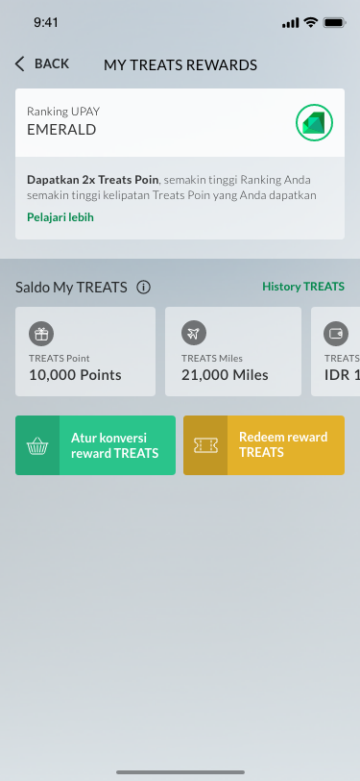
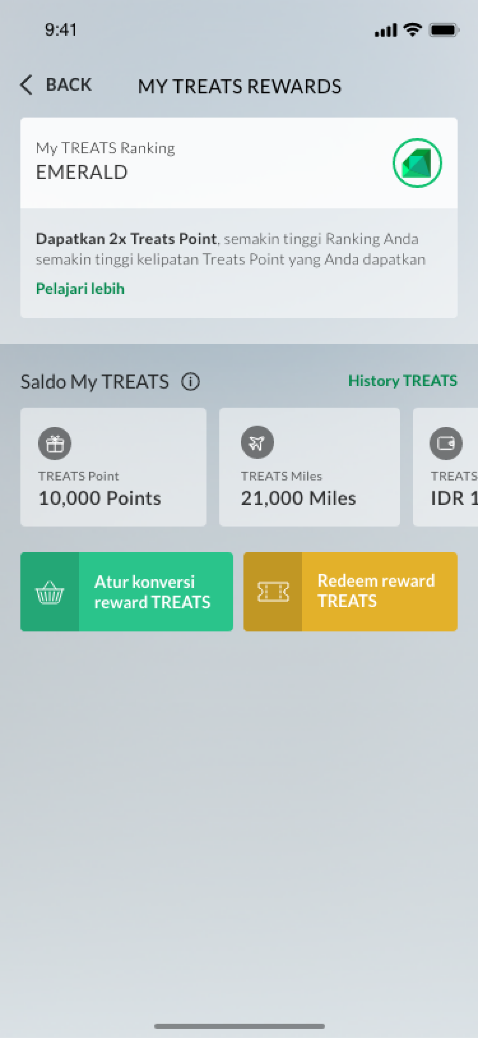
Before
After
My TREATS Ranking
ID
Tingkatkan transaksi Anda dan kumpulkan lebih banyak TREATS sebagai benefit kenaikan Ranking Anda
EN
Increase your transaction and collect more TREATS as the benefit of higher Ranking

Slide 3
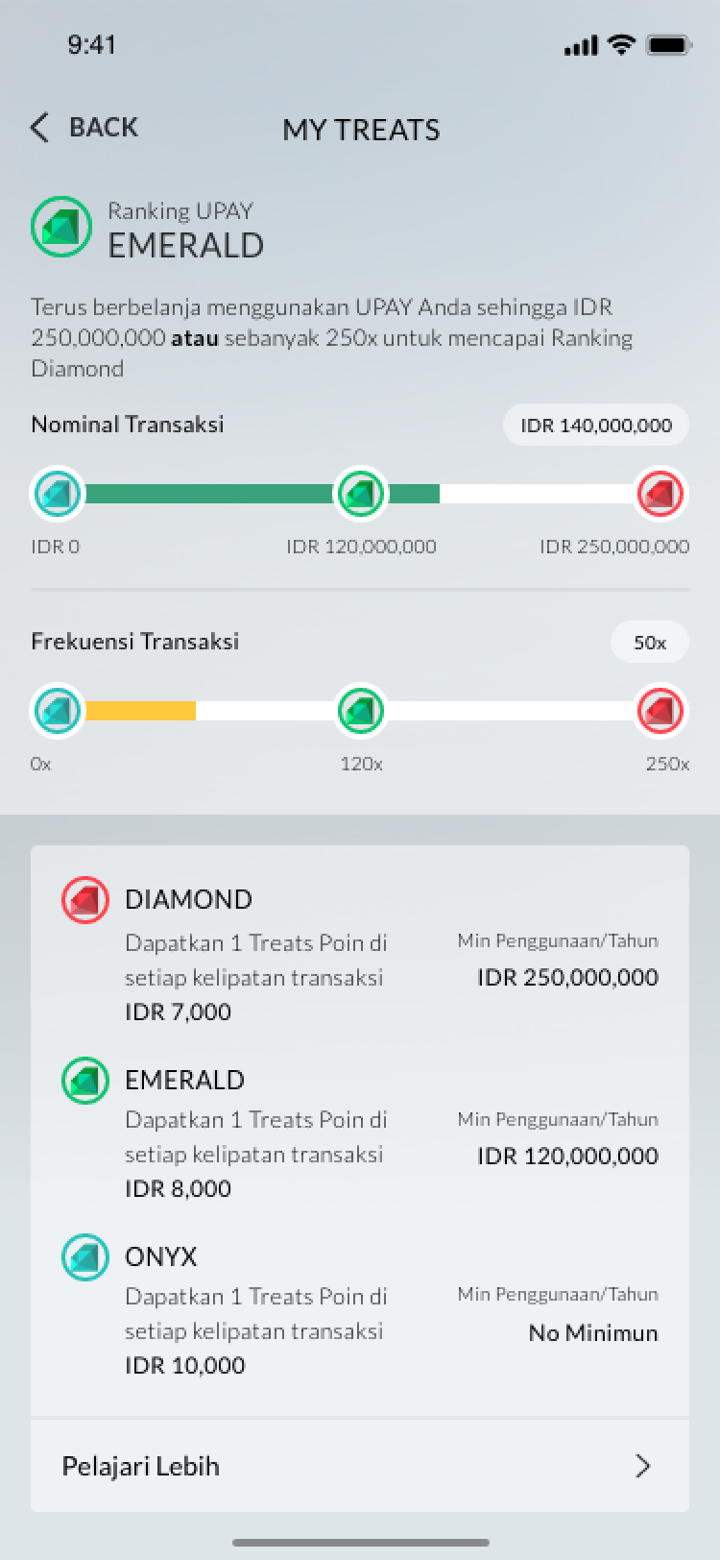
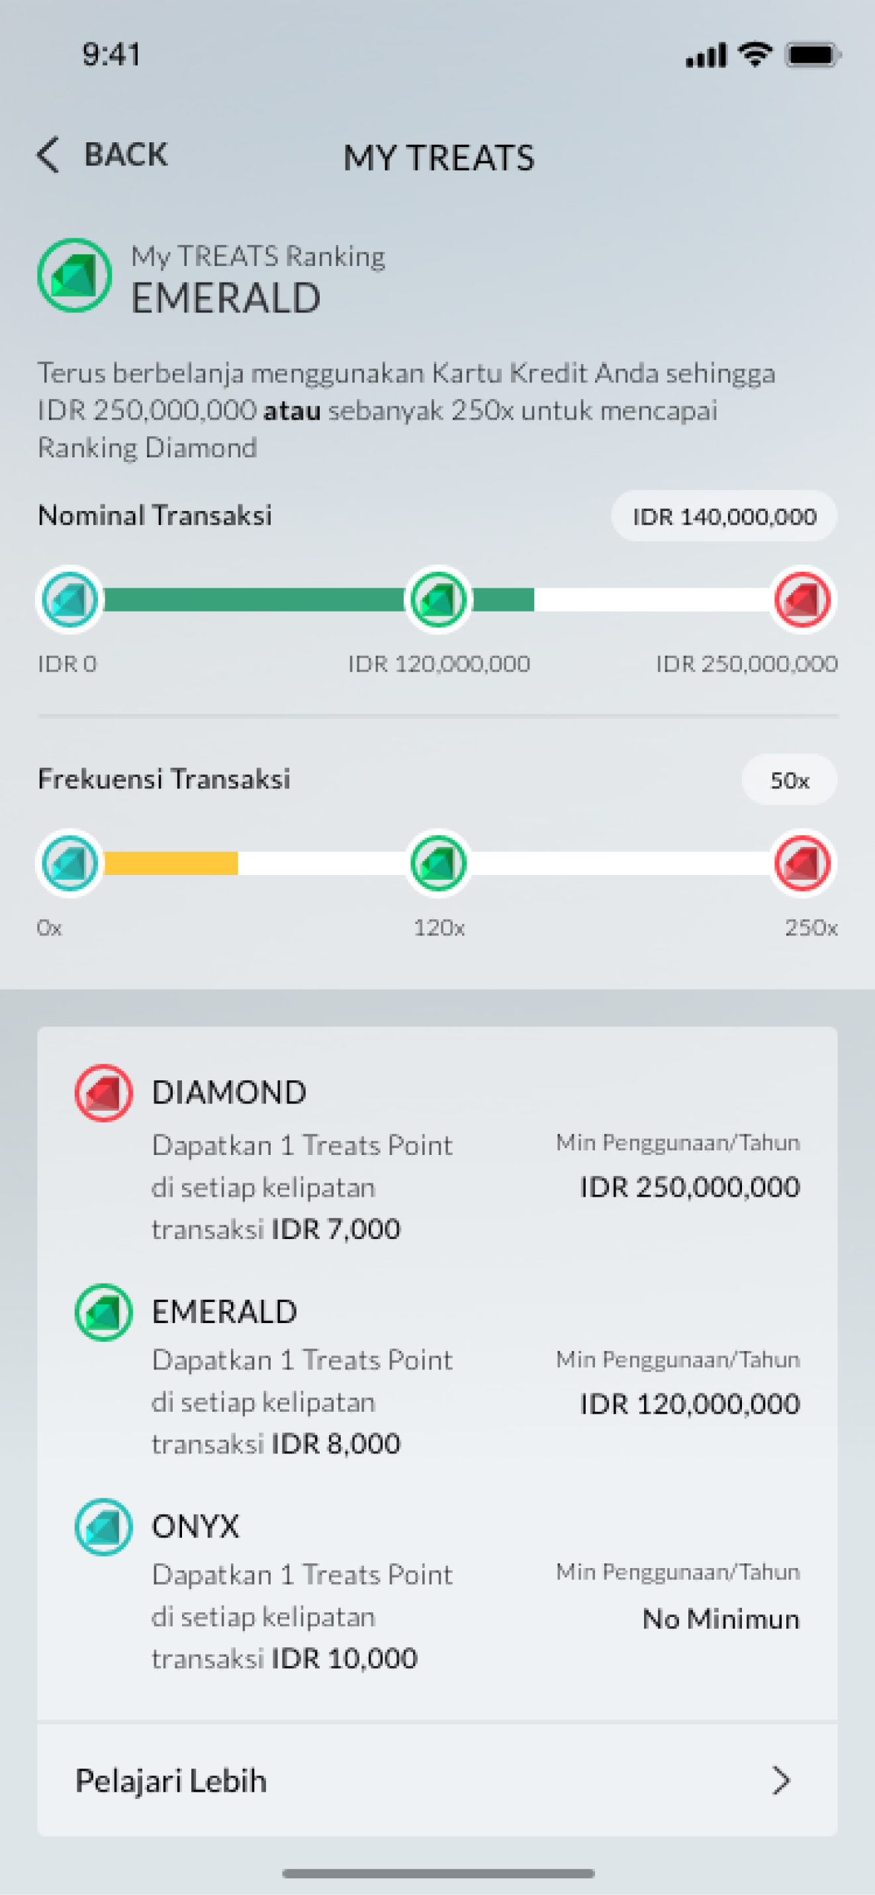
Before
After
ID
My TREATS Ranking
Terus berbelanja menggunakan Kartu Kredit Anda sehingga IDR 250,000,000 atau sebanyak 250x untuk mencapai Ranking Diamond
EN
My TREATS Ranking
Spend more with your Credit Card up to IDR 250,000,000 or 250 times to reach Diamond Ranking

Slide 4
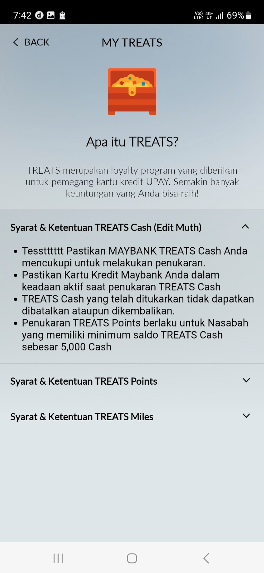
Before
After
ID
TREATS merupakan loyalty program yang diberikan untuk pemegang Maybank Kartu Kredit.
Semakin banyak transaksi, semakin banyak keuntungan yang Anda bisa raih!
ID
TREATS is a loyalty program given to Maybank Credit Card holder. The more you do transaction, the more benefits you can get!

